Slide 1
Презентация по дисциплине «Автоматизированные системы управления предприятием» на тему «Сопутствующие понятия»
Выполнил: Шорин В.Д.
ИПАИТ
Направление подготовки 09.03.04 Программная инженерия
Группа 71ПГ

Slide 2
СОПУТСТВУЮЩИЕ ПОНЯТИЯ, которые необходимо обязательно запомнить
Бизнес-процесс — это совокупность взаимосвязанных мероприятий или работ, направленных на создание определённого продукта или услуги для потребителей. В качестве графического описания деятельности применяются блок-схемы бизнес-процессов.

Slide 3
Виды бизнес-процессов
Управляющие
Операционные
Поддерживающие

Slide 4
Управляющие — бизнес-процессы, которые управляют функционированием системы. Примером управляющего процесса может служить Корпоративное управление и Стратегический менеджмент.
Операционные — бизнес-процессы, которые составляют основной бизнес кампании и создают основной поток доходов. Примерами операционных бизнес-процессов являются Снабжение, Производство, Маркетинг, Продажи и Взыскание долгов.
Поддерживающие — бизнес-процессы, которые обслуживают основной бизнес. Например, Бухгалтерский учет, Подбор персонала, Техническая поддержка, административно-хозяйственный отдел.

Slide 5
Бизнес-процесс начинается со спроса потребителя и заканчивается его удовлетворением. Процессно-ориентированные организации стараются устранять барьеры и задержки, возникающие на стыке двух различных подразделений организации при выполнении одного бизнес-процесса.
Бизнес-процесс может быть декомпозирован на несколько подпроцессов, процедур и функций, которые имеют собственные атрибуты, однако также направлены на достижение цели основного бизнес-процесса. Такой анализ бизнес-процессов обычно включает в себя составление карты бизнес-процесса и его подпроцессов, разнесенных между определенными уровнями активности.

Slide 6
Бизнес-процессы могут подвергаться различному анализу в зависимости от целей моделирования. Анализ бизнес-процессов может применяться при бизнес-моделировании, функционально-стоимостном анализе, формировании организационной структуры, реинжиниринге бизнес-процессов, автоматизации технологических процессов.
Одним из методов анализа текущей деятельности является составление модели бизнес-процесса «как есть» (as is). После этого модель бизнес-процесса подвергается критическому анализу или обрабатывается специальным программным обеспечением. По результатам анализа формируется модель бизнес-процесса «как будет» (to be) и план мероприятий по внедрению необходимых изменений.

Slide 7
НОТАЦИЯ - система условных письменных обозначений, принятая в какой-либо области знаний, производства и т. п.
Существует множество нотаций, применяемых для моделирования бизнес-процессов, например:
BPMN— функциональная последовательность работ
EPC— событийная последовательность работ
IDEF0— логическая последовательность работ

Slide 8
НОТАЦИЯ IDEF0
Наиболее популярная нотация моделирования бизнес-процессов, основанная на методологии структурного анализа SADT. Методология IDEF0 — это методология моделирования, позволяющая создать функциональную модель, отображающую структуру и функции системы, а также потоки информации и материальных объектов, связывающие эти функции. Бизнес-процессы в нотации IDEF0 представляются в форме прямоугольника, а стрелки отражают связь с другими процессами и внешней средой.

Slide 9
Особенностью нотации является:
Возможность декомпозировать процессы на подпроцессы и, таким образом, строить иерархические модели бизнес-процессов;
Выделение четыре типов стрелок: три типа входов — вход, управление и механизм (это позволяет более гибко описывать логику использования входов в процессе в целях последующего анализа), и выход.
Нотация IDEF0 используется для создания верхнего уровня модели бизнес-процессов. Построение IDEF0-диаграммы верхнего уровня обеспечивает наиболее общее или абстрактное описание объекта моделирования. На нижнем уровне для описания алгоритма (сценария) выполнения процесса допустимо сменить стандарт IDEF0 на нотацию Процесс или Процедура.

Slide 10
Корпоративное управление
Корпоративное управление – рассматривается как система:
отчётности управленцев (менеджеров) перед акционерами;
взаимоотношений менеджеров и владельцев (акционеров) компании;
как способ управления компанией, предназначенный для справедливого распределения результатов деятельности;
как комплекс мер и правил, помогающих акционерам «контролировать руководство компании и влиять на менеджмент».

Slide 11
Стратегический менеджмент
Стратегический менеджмент - функция управления, направленная на долгосрочные цели и действия, а также комплекс долгосрочных мер и подходов по улучшении жизнеспособности и мощи лица или группы лиц по отношению к их конкурентам. Формулировка стратегии — образа действий, и её чёткий инструментарий являются ядром управления и важным признаком хорошего менеджмента.
В области управления стратегический менеджмент включает формулирование и реализацию основных целей и инициатив, предпринимаемых высшим руководством организации от имени владельцев, на основе учета ресурсов и оценки внутренней и внешней среды, в которой работает организация.

Slide 12
Декомпозиция
Декомпозиция - разделение целого на части. Также декомпозиция — это научный метод, использующий структуру задачи, и позволяющий заменить решение одной большой задачи решением серии меньших задач, пусть и взаимосвязанных, но более простых.
Декомпозиция, как процесс расчленения, позволяет рассматривать любую исследуемую систему как сложную, состоящую из отдельных взаимосвязанных подсистем, которые, в свою очередь, также могут быть расчленены на части. В качестве систем могут выступать не только материальные объекты, но и процессы, явления и понятия.

Slide 13
Карта бизнес-процесса
Карта бизнес-процесса – совокупность имеющейся информации о бизнес-процессе (составляющие бизнес-процесса, последовательность действий, потоки данных и т.д.), выраженная в графической форме. это изображение, схематически показывающее этапы выполнения определенных процессов и соответствующих операций по нему; поток работ, который переходит от одного подразделения/службы/департамента/отдела к другому.
Смысл карты – визуализировать этапы выполнения какого-либо процесса. Главная задача – задокументировать его таким образом, чтобы, во-первых, было реально упростить управление, а во-вторых, добавить возможность внесения изменений и оценки показателей эффективности.

Slide 14
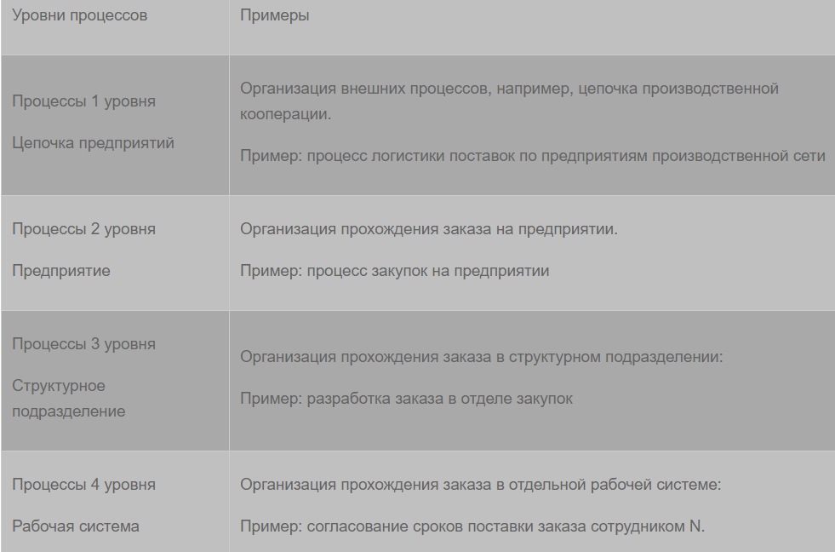
Уровни активности бизнес-процесса
Уровни активности бизнес-процесса – степень вовлеченности/влияния подпроцесса на бизнес-процесс в целом.

Slide 15
Рентабельность
Рентабельность - относительный показатель экономической эффективности. Рентабельность комплексно отражает степень эффективности использования материальных, трудовых и денежных ресурсов, а также природных богатств. Коэффициент рентабельности рассчитывается как отношение прибыли к активам, ресурсам или потокам, её формирующим. Может выражаться как в прибыли на единицу вложенных средств, так и в прибыли, которую несёт в себе каждая полученная денежная единица. Показатели рентабельности часто выражают в процентах.

Slide 16
Бизнес-моделирование
Бизнес-моделирование - процесс разработки и внедрения различных бизнес-моделей организации (стратегия, бизнес-процессы, организационная структура, качество и др.) с целью формализации и оптимизации её деятельности.
Существует 4 основных способа разработки бизнес-моделей. Перечислим их в порядке убывания уровня эффективности построения и использования бизнес-моделей.
В нотации (правилах) специализированного программного продукта бизнес-моделирования: комбинация графики, таблиц и текста;
Графический: дерево, блок-схема, технологическая карта и т. п.;
Табличный;
Текстовый.

Slide 17
Функционально-стоимостной анализ
Функционально-стоимостной анализ - метод системного исследования функций объекта с целью поиска баланса между себестоимостью и полезностью. Используется как методология непрерывного совершенствования продукции, услуг, производственных технологий, организационных структур.
Суть метода — поэлементная отработка конструкции. Ю. М. Соболев предложил рассматривать каждый элемент конструкции в отдельности, разделив элементы по принципу функционирования на основные и вспомогательные. Из анализа становилось ясно, где «спрятаны» излишние затраты. Соболев применил свой метод на узле крепления микротелефона, и ему удалось сократить перечень применяемых деталей на 70 %.
Задачей ФСА является достижение наивысших потребительских свойств продукции при одновременном снижении всех видов производственных затрат.

Slide 18
Реинжиниринг бизнес-процессов
Реинжиниринг бизнес-процессов - фундаментальное переосмысление и радикальное перепроектирование бизнес-процессов для достижения максимального эффекта производственно-хозяйственной и финансово-экономической деятельности, оформленное соответствующими организационно-распорядительными и нормативными документами. Реинжиниринг использует специфические средства представления и обработки проблемной информации, понятные как менеджерам, так и разработчикам информационных систем.
Смысл реинжиниринга бизнес-процессов в двух его основных этапах:
определение оптимального (идеального) вида бизнес-процесса (в первую очередь основного);
определение наилучшего (по средствам, времени, ресурсам и т. п.) способа перевода существующего бизнес-процесса в оптимальный.

Slide 19
Иерархические модели
Иерархические модели - модель данных, где используется представление базы данных в виде древовидной (иерархической) структуры, состоящей из объектов (данных) различных уровней.
Между объектами существуют связи, каждый объект может включать в себя несколько объектов более низкого уровня. Такие объекты находятся в отношении предка (объект более близкий к корню) к потомку (объект более низкого уровня), при этом возможна ситуация, когда объект-предок имеет несколько потомков, тогда как у объекта-потомка обязателен только один предок. Объекты, имеющие общего предка, называются близнецами (в программировании применительно к структуре данных дерево устоялось название братья).

Slide 20
Моделирование бизнес-процессов
Моделирование бизнес-процессов - один из методов улучшения качества и эффективности работы организации. В основе этого метода лежит описание процесса через различные элементы (действия, данные, события, материалы и пр.) присущие процессу. Как правило, моделирование бизнес-процессов описывает логическую взаимосвязь всех элементов процесса от его начала до завершения в рамках организации. В более сложных ситуациях моделирование может включать в себя внешние по отношению к организации процессы или системы.
Моделирование бизнес-процессов позволяет понять работу и провести анализ организации.

Slide 21
Структурный анализ SADT
Структурный анализ SADT - (акроним от англ. structured analysis and design technique) — методология структурного анализа и проектирования, интегрирующая процесс моделирования, управление конфигурацией проекта, использование дополнительных языковых средств и руководство проектом со своим графическим языком. Процесс моделирования может быть разделен на несколько этапов: опрос экспертов, создание диаграмм и моделей, распространение документации, оценка адекватности моделей и принятие их для дальнейшего использования. Этот процесс хорошо отлажен, потому что при разработке проекта специалисты выполняют конкретные обязанности, а библиотекарь обеспечивает своевременный обмен информацией.

Slide 22
Включает следующие фазы:
Анализ — определение того, что система будет делать
Проектирование — определение подсистем и их взаимодействие
Реализация — разработка подсистем по отдельности
Объединение — соединение подсистем в единое целое
Тестирование — проверка работы системы
Установка — введение системы в действие
Эксплуатация — использование системы

Slide 23
Функциональная модель
Функциональная модель — это описание бизнес-процессов системы (текстовое и графическое), которое должно дать ответ на некоторые заранее определенные вопросы, определяющие назначение модели.
Она представляет собой совокупность иерархически упорядоченных и взаимосвязанных диаграмм. Каждая диаграмма является единицей описания системы и располагается на отдельном листе.
Функциональные модели выделяют действия посредством представления в виде специального элемента – блока. Блок – основной структурный элемент функциональной модели, графическим представлением которой является диаграмма.

Slide 24
Инвестиции
Инвестиции –
1) размещение капитала с целью получения прибыли
2) денежные средства, ценные бумаги, иное имущество, в том числе имущественные права, иные права, имеющие денежную оценку, вкладываемые в объекты предпринимательской и (или) иной деятельности в целях получения прибыли и (или) достижения иного полезного эффекта
3) затраты на изготовление и накопление средств производства, а также увеличение материальных запасов.

